Slide 1
La Littérature d’idées
De L’Antiquité au XXI° siècle

Slide 2
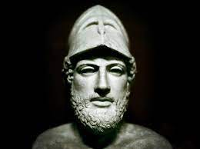
Son origine
Périclès , stratège et orateur athénien V°S av JC
V° siècle avant J.C
Naissance de la Démocratie athénienne.
Développement de nouveaux genres aux tonalités diverses.

Slide 3
Définition
Un ensemble de genres littéraires qui associe l’argumentation* et l’esthétisme.
Elle a un but didactique* ou argumentatif.
Elle est réalisée de manière directe (on parle de discours explicite*)
Ou de manière indirecte (discours implicite*)

Slide 4
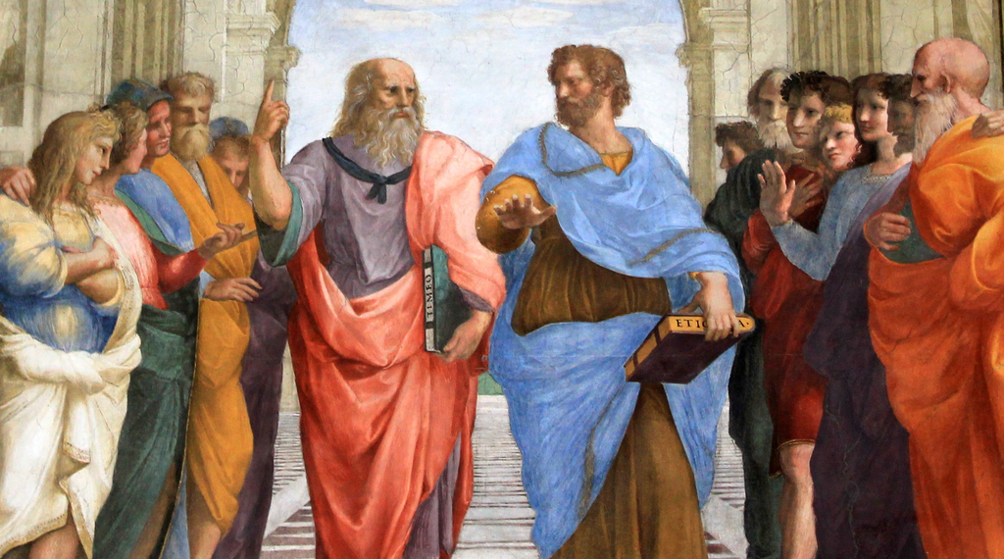
L’Antiquité
Aristote
Platon
Raphaël, « L’école d’Athènes » 1508-1512, Vatican
« La Rhétorique »

Slide 5
« La Rhétorique » d’Aristote
L’ethos*
Le pathos*
Le logos*

Slide 6
Les formes du discours
Le discours politique, judiciaire.
Le traité*
Ex: Aristote La Rhétorique, La Poétique
Cicéron De l’orateur
Des formes poétiques brèves:
L’épigramme* (Martial) la satire* (Juvénal)

Slide 7
Les formes du discours (suite)
L’apologue*:
La fable (Esope chez les Grecs, Phèdre chez les Romains)
Le théâtre (Sophocle, Euripide (Grecs) Sénèque (Romain))
Les récits : Pétrone Le Satyricon

Slide 8
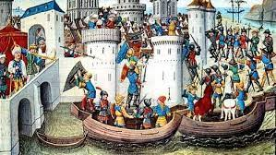
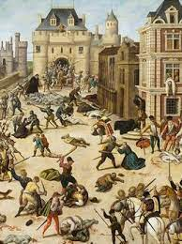
Le XVI° siècle
Chute de Constantinople
1453
Découverte de l’Amérique
1492
Massacre de la Saint-Barthélemy 1572

Slide 9
L’Humanisme
Mouvement intellectuel né au XV° siècle en Italie
Relecture des textes antiques
L’Homme au cœur des savoirs
Exercer son esprit critique
Recherche d’un équilibre et une foi en l’Homme, être perfectible

Slide 10
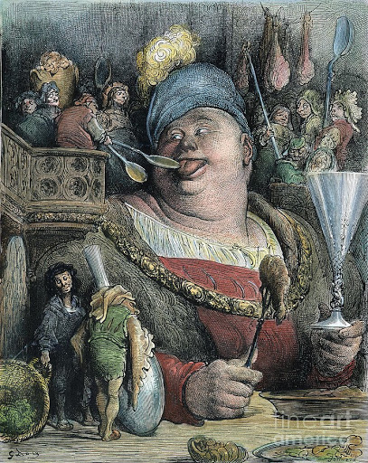
Les grands auteurs de la littérature d’idées au XVI° Siècle
Thomas More 1516 « L’Utopie »
François Rabelais
« Gargantua » 1534

Slide 11
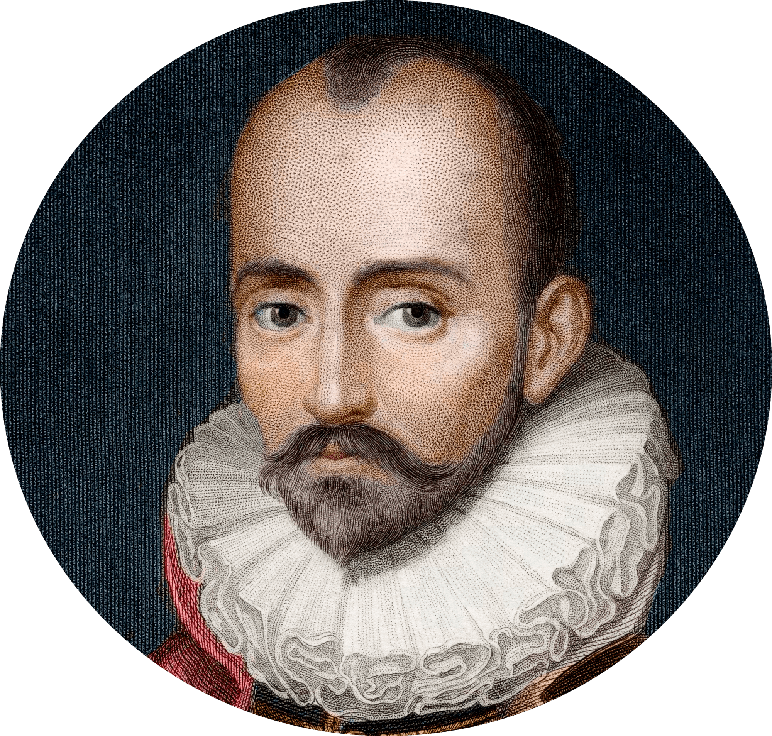
Les grands auteurs de la littérature d’idées au XVI° Siècle (suite)
Joachim du Bellay « Défense et illustration de la langue française » 1549
Michel de Montaigne
« Essais »
1580-1595

Slide 12
Le XVII° siècle
Classicisme
Honnête Homme
« Promenade de Louis XIV dans les jardins de Versailles ». Peinture de Etienne Allegrain, 1688, musée du château

Slide 13
L’Argumentation directe au XVII° Siècle
La sentence*, la maxime*
« Les vieillards aiment à donner de bons préceptes pour se consoler de ne plus être en état de donner de mauvais exemples. »
Le pamphlet*, la satire* le sermon*
François de la Rochefoucauld 1665

Slide 14
L’Argumentation indirecte au XVII° Siècle
La fable*
Le conte merveilleux*
Jean de La Fontaine

Slide 15
Le XVIII° siècle
Siècle des Lumières
« Prise de la Bastille et arrestation du gouverneur M. de Launay, le 14 juillet 1789 »
Révolution Française 1789

Slide 16
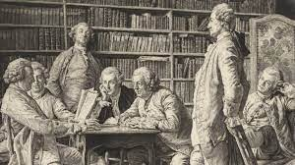
Une œuvre-Phare
Diderot et d’Alembert
Liberté, bonheur,
égalité des droits, abolition de l’esclavage, tolérance religieuse, éducation, critique de la monarchie absolue

Slide 17
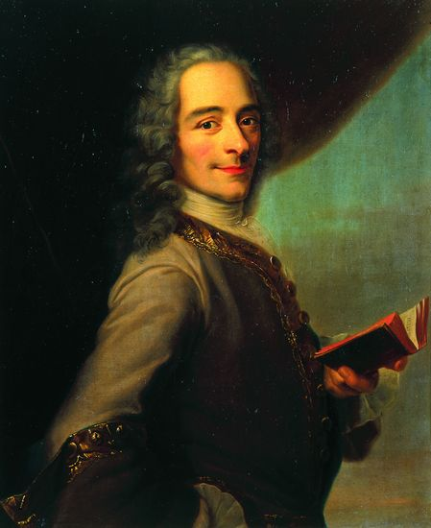
L’Argumentation directe au XVIII° Siècle
Olympe de Gouges « Déclaration des droits de la femme et de la citoyenne » 1791
Manifeste*
Voltaire « Traité* sur la Tolérance » 1763
Discours, dialogue philosophique*…

Slide 18
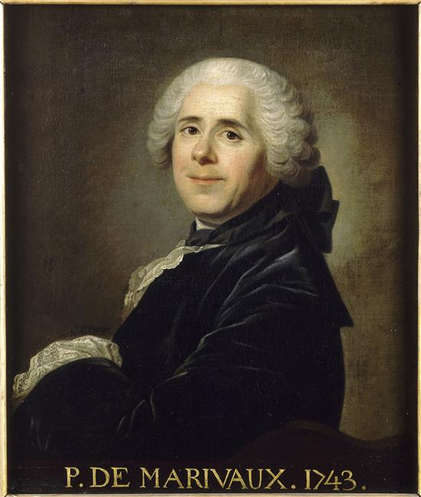
L’Argumentation indirecte au XVIII° Siècle
Montesquieu,
« Lettres Persanes », 1721
Marivaux; « L’île des esclaves » 1725
Conte philosophique*

Slide 19
Le XIX° siècle
Révolution industrielle
« Louis-Philippe » par Daumier

Slide 20
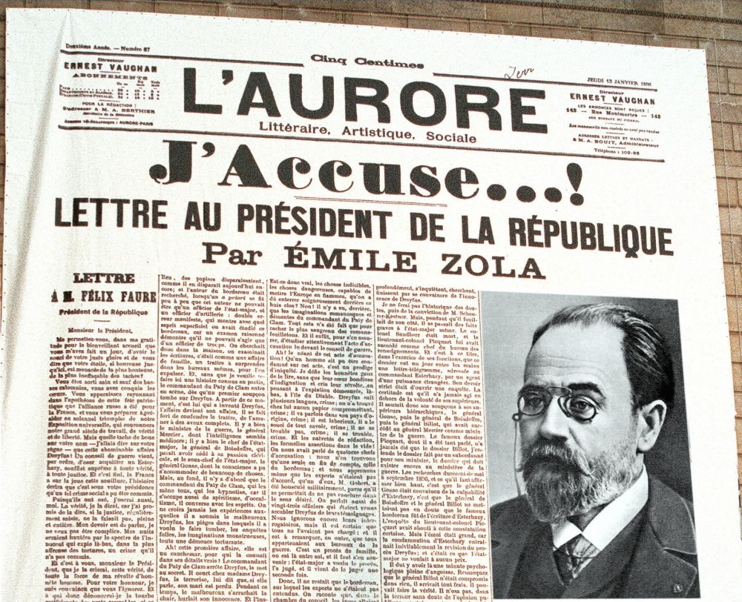
Des écrivains engagés
Victor Hugo

Slide 21
Le XX° siècle
Otto Dix
La Shoah

Slide 22
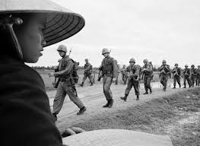
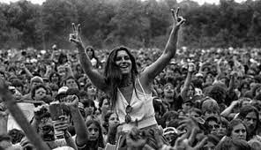
Un siècle d’engagement et de réflexion
Totalitarismes
Guerres
Révolutions
Troubles politiques

Slide 23
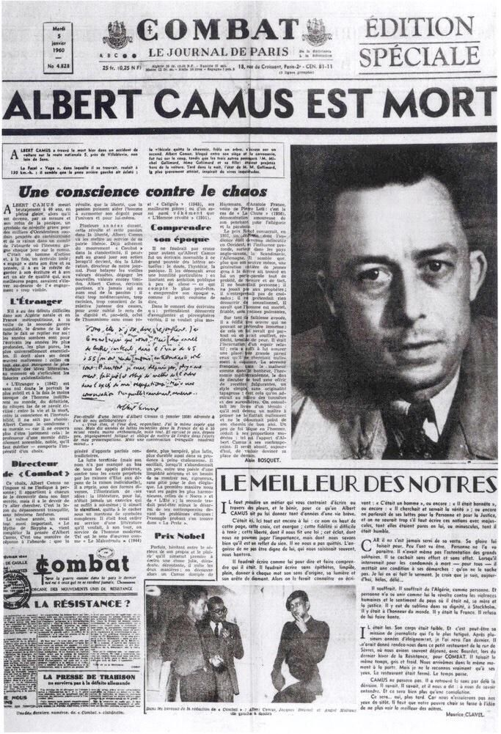
Des écrivains , des philosophes

Slide 24
Aujourd’hui…
La révolution numérique
Le foisonnement des diffusions d’idées
Comment se faire sa propre opinion?
Comment sélectionner les sources fiables?

